Slide 1
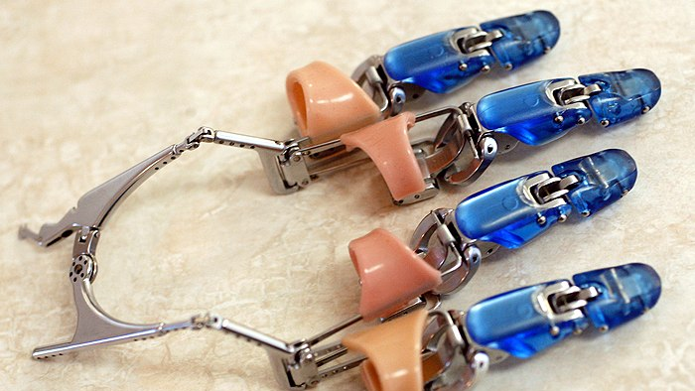
Au513 : Prothèse de Main
Etude de la faisabilité d’une prothèse de main avec un capteur bon marché compensés par l’utilisation de Machine Learning
Cette photo par Auteur inconnu est soumise à la licence CC BY-NC
Notes:
rod

Slide 2
Annonce du plan
I- Objectif du projet : une dimension humanitaire
II- Notre plan de route
III- Retour sur expérience
Notes:
rdo

Slide 3
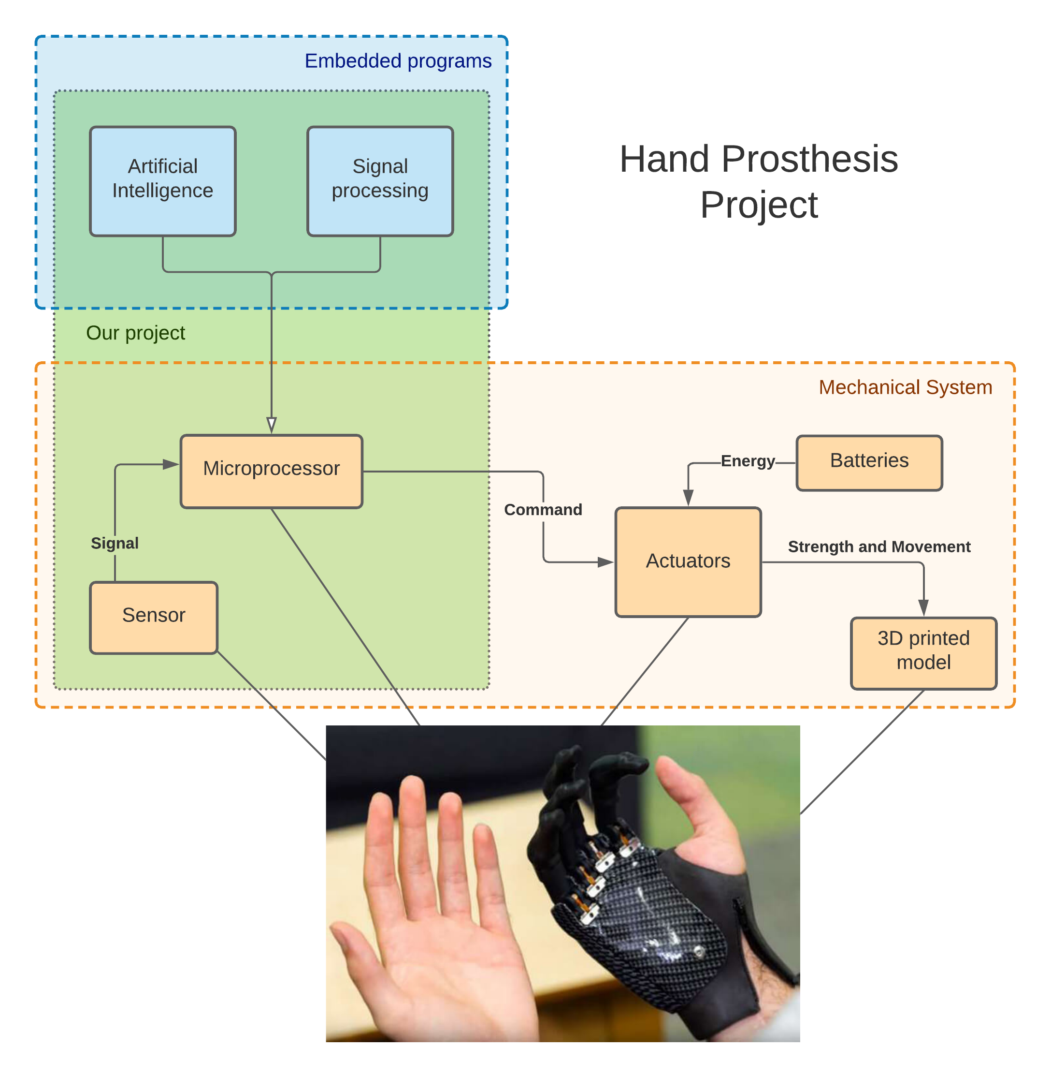

Slide 4
I – Objectif du projet : être humain
Etat des lieux
Prothèse de confort
Prix actuel
Population ciblée
Notes:
Do

Slide 5
II – Plan de route du projet
Les Hardwares
Coté Arduino : acquisition de la donnée
Coté Python : recueillir, sauvegarder et exploiter la donnée
Produit finale : la prédiction du réseau de neurones
Notes:
antoine

Slide 6


II – Le plan de route a) les hardwares
Capteur Electromagnétique / piézoélectrique
Carte Feather Adafruit
Quelques câbles
Une batterie
Notes:
Antoine

Slide 7
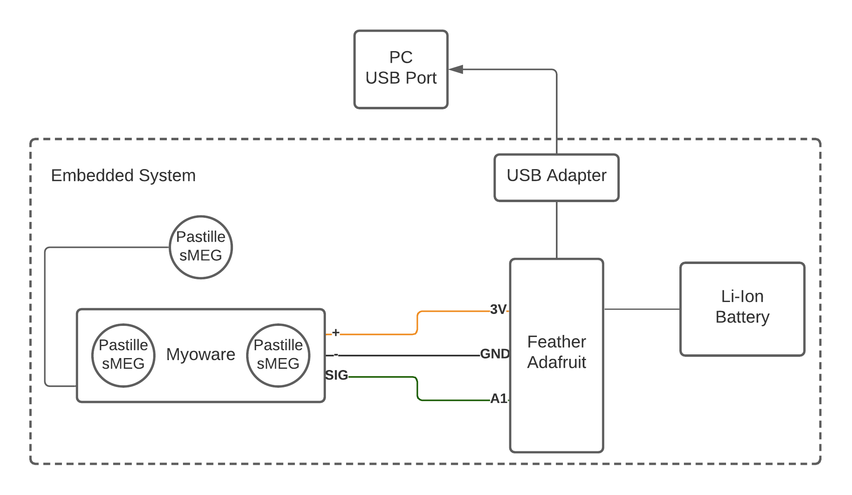

Slide 8
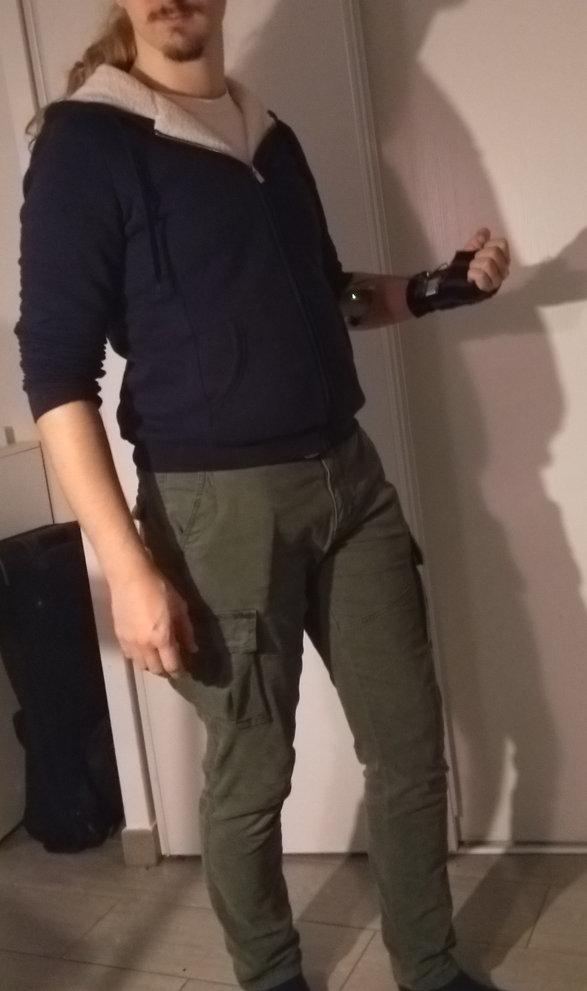
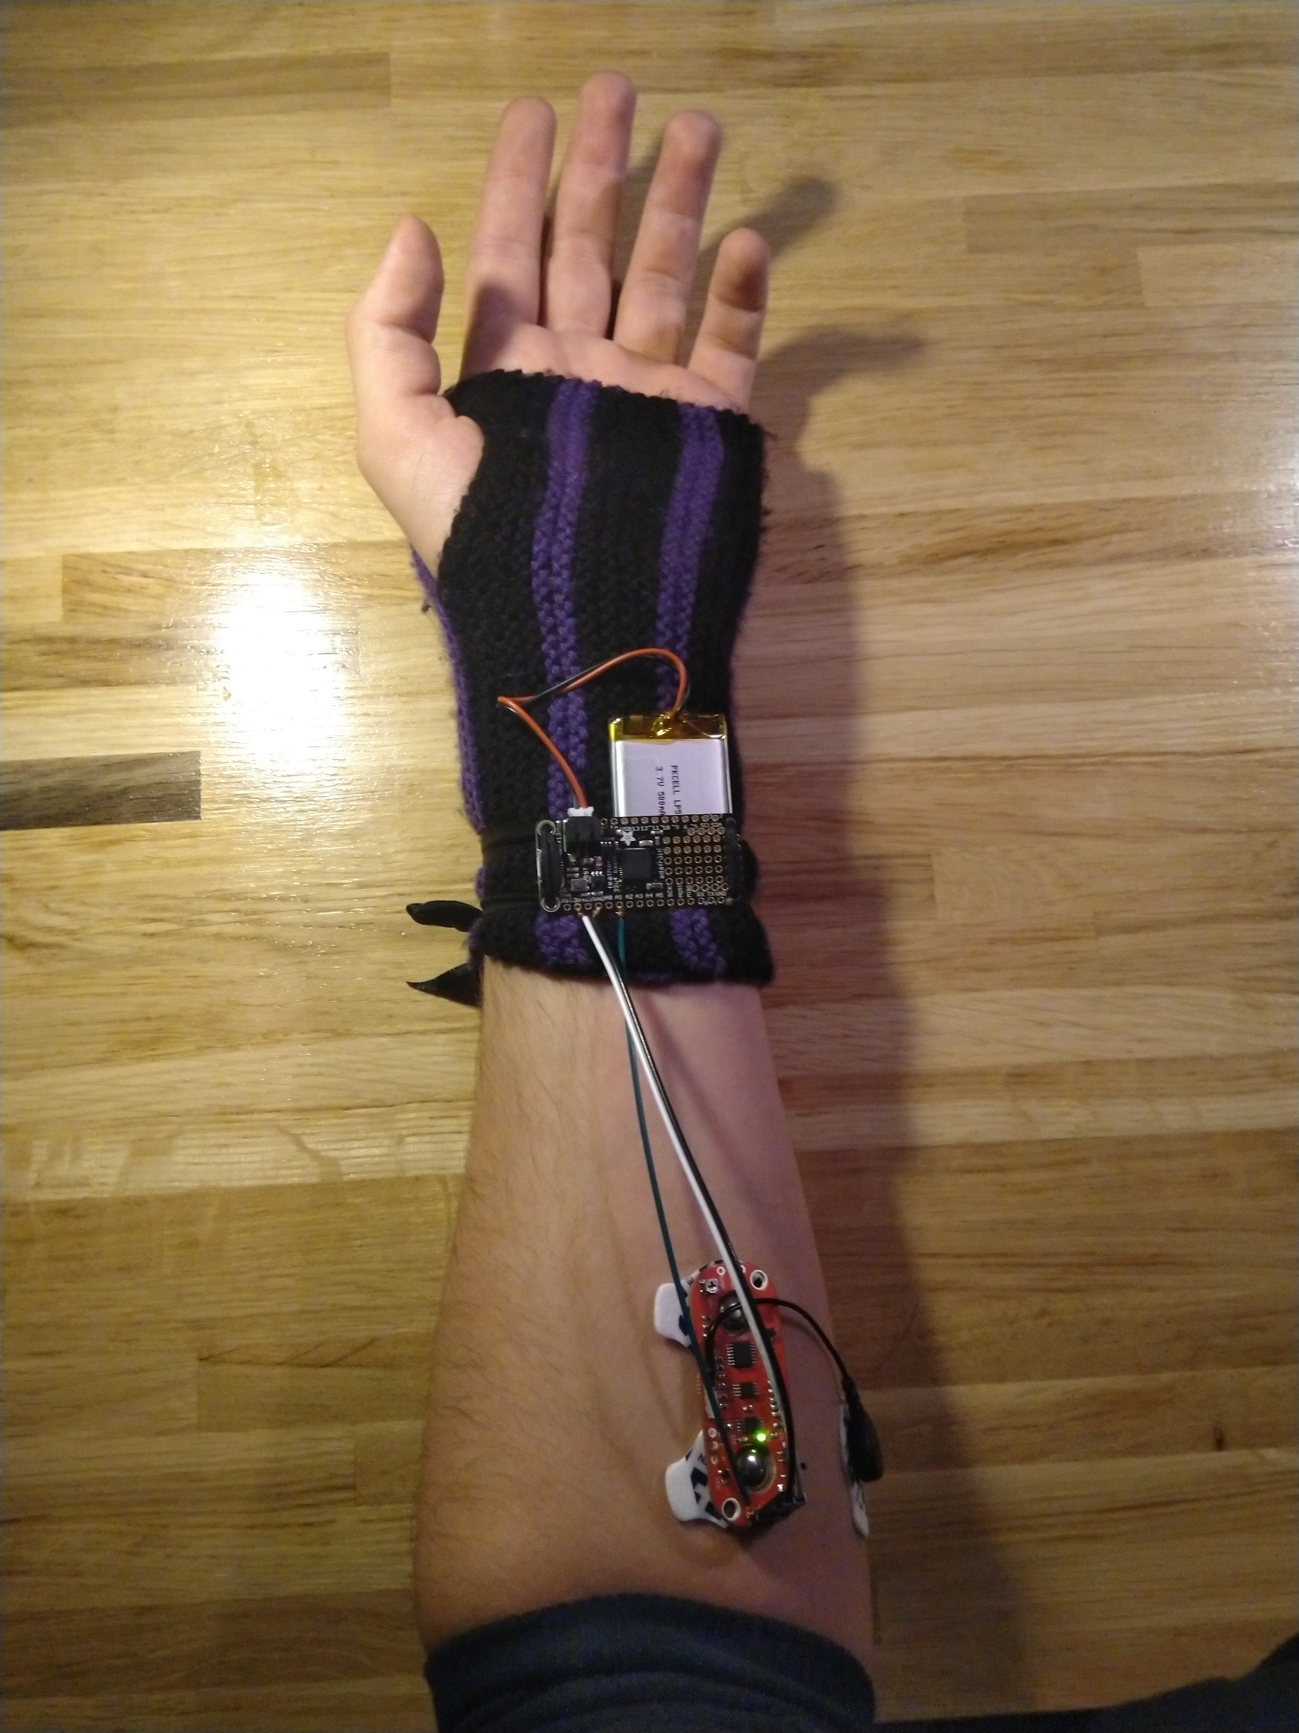
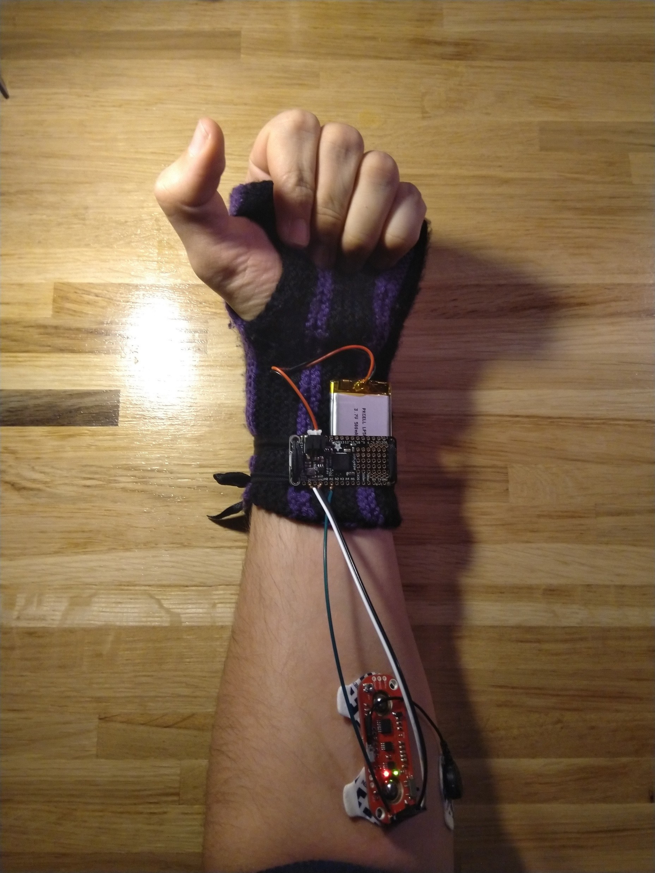

Slide 9
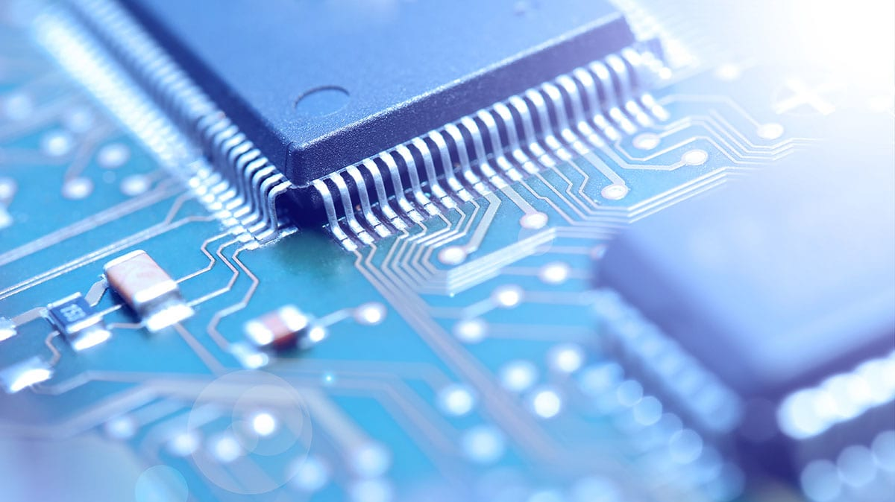
II – Le plan de route b) Arduino
Lecture de la donnée en temps réel
Affichage de cette donnée
Notes:
Rod

Slide 10

II – Le plan de route c) Python
Récupération de la donnée Arduino
Enregistrement sous CSV
Construction du Machine-Learning
Traitement du bruit
Notes:
Pt 1+2 : Rod
3 do
4 Antoine

Slide 11
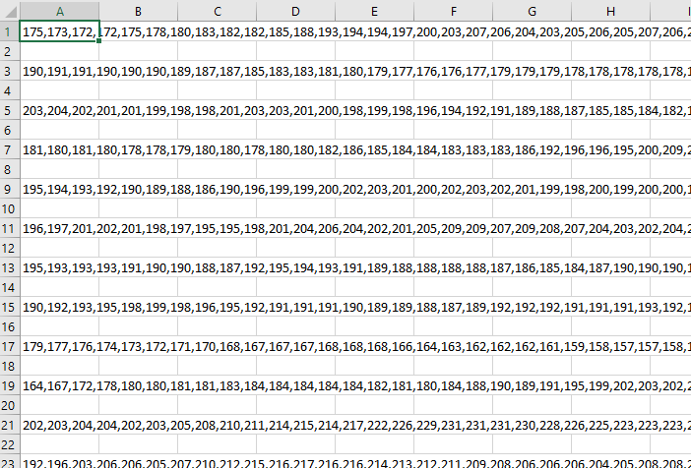
II – Le plan de route c) Python
Récupération de la donnée Arduino
Enregistrement sous CSV
Construction du Machine-Learning
Traitement du bruit
Notes:
Pt 1+2 : Rod
3 do
4 Antoine

Slide 12
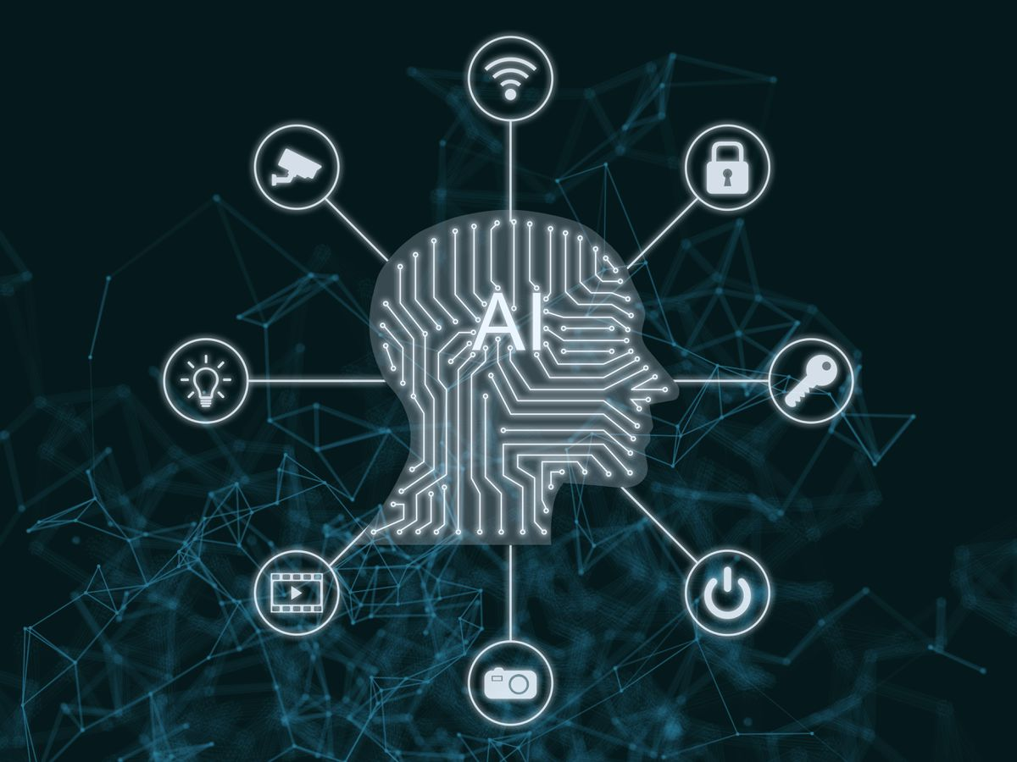
II – Le plan de route c) Python
Récupération de la donnée Arduino
Enregistrement sous CSV
Construction du Machine-Learning
Traitement du bruit
Notes:
Pt 1+2 : Rod
3 do
4 Antoine

Slide 13
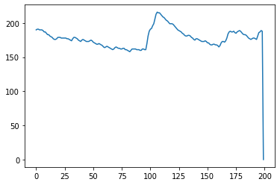
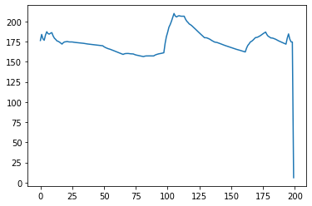
II – Le plan de route c) Python
Récupération de la donnée Arduino
Enregistrement sous CSV
Construction du Machine-Learning
Traitement du bruit
Notes:
4 Antoine

Slide 14

II – Le plan de route c) Python 1) Construction du réseau de neurones
Récupération et traitement de la donnée dans les CSV
Architecture réseau
Design des paramètres
Entrainement/fitting
Notes:
Do

Slide 15

II – Le plan de route c) Python 2) Test du réseau de neurones
Acquisition des données de test
Comparaison avec la commande espérée
Critique de notre modèle
Notes:
Antoine

Slide 16
III- Retour sur expérience
Difficulté de se fournir du matériel avec l’IPSA
Retard sur plusieurs semaines
Gâchis de temps qui aurait pût être alloué au projet
Occasion de changer de l’aéronautique/spatial
Nous a permis de découvrir librement un domaine de notre choix
Adopter un aspect pratique en sortant du théorique pur : un sujet concret avec des résultats concrets
Un P.I.G. 2.0
Un projet à mi-chemin de nos prévisions
Notes:
1:Rod
2+3:do
4:antoine
5:rod
6:

Slide 17

Merci de votre attention
Passons aux questions !

Slide 18
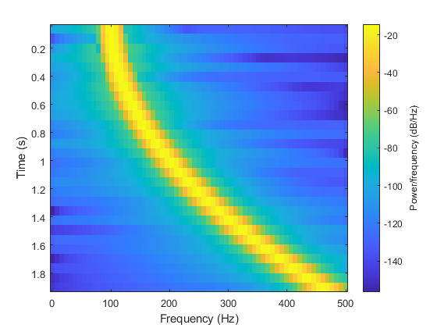
Wavelets
Spectrogramme STFT d’un signal

Slide 19
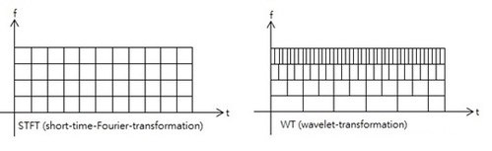
Wavelets
Principe d’Incertitude d’Heisenberg : On ne peut savoir parfaitement fréquence et l’instant.

Slide 20
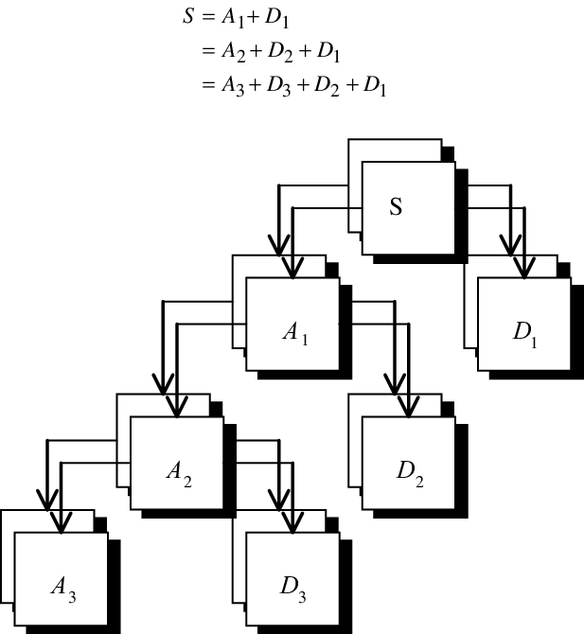
Wavelets

Slide 21
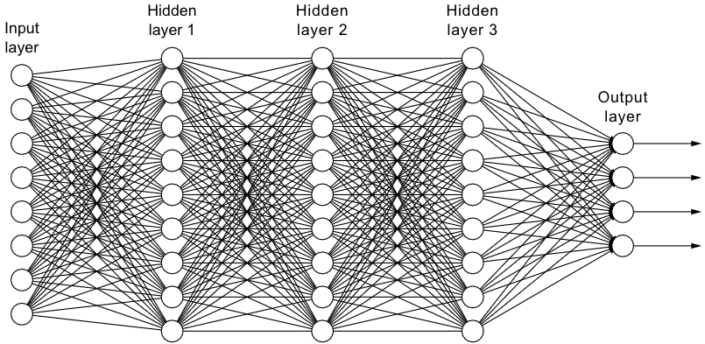
Architecture

Slide 22

Paramètres : Learning Rate

Slide 23
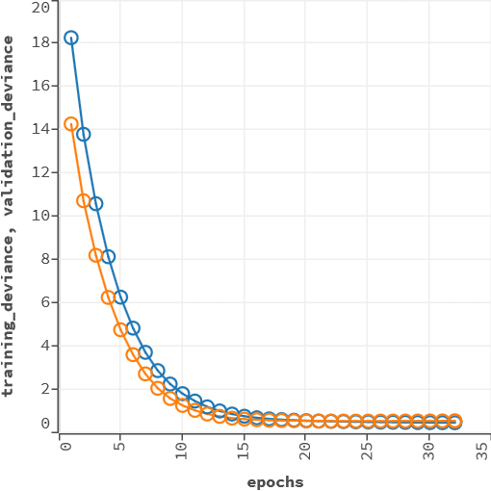
Paramètres : epochs

Slide 24

Activation functions

